Slide 1
Trabajo de fin de grado (TFG)
DISEÑO E IMPLEMENTACIÓN DE UN ACTUADOR
PARA EL CONTROL DE LA REFRIGERACIÓN
DE UNA SALA DE SERVIDORES
JUAN CARLOS CALVO SANSEGUNDO

Slide 2
CONTENIDOS
01
03
ENFOQUE DEL TRABAJO
TEST Y RESULTADOS
02
04
ARQUITECTURA DEL ACTUADOR
CONCLUSIONES Y LINEAS FUTURAS

Slide 3



01
ENFOQUE DEL TRABAJO
Trabajo enmarcado dentro de una línea de investigación basada en la monitorización y optimización energética en centros de datos.
Esta línea de investigación es desarrollada por el grupo GreenLSI, que pertenece al Departamento de Ingeniería Electrónica, situado en la ETSIT-UPM.

Slide 4
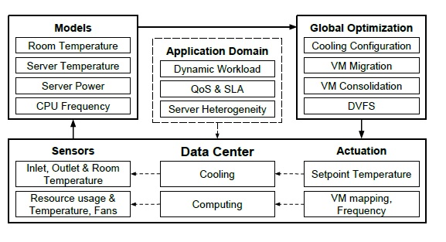
01
ENFOQUE DEL TRABAJO
Este trabajo pretende dar soporte a la optimización relacionada con el sistema de refrigeración.

Slide 5
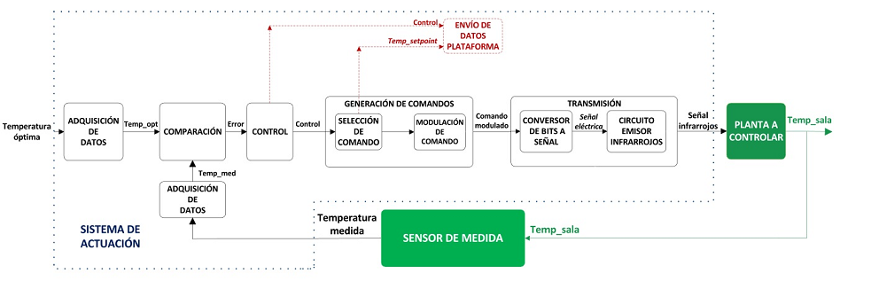
02
ARQUITECTURA DEL ACTUADOR
Arquitectura basada en un sistema de control en lazo cerrado.
Modulable y adaptable a otras salas o centros de datos.

Slide 6
02
ARQUITECTURA DEL ACTUADOR
Generación del comando
Temp
setpoint
Control
Selección de
comando
Modulación del comando
Control
Modulación del comando
Error
Comando modulado
Comparación
Temp_opt
Temp_med
Transmisión
Señal
eléctrica
Circuito emisor infrarrojos
Adquisición
de datos
Adquisición
de datos
Conversor de bits a señal
Temperatura óptima
Temperatura
medida
Señal infrarrojos

Slide 7
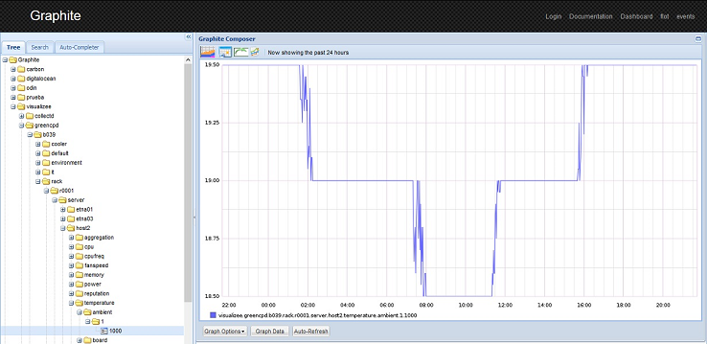
02
ARQUITECTURA DEL ACTUADOR
Bloque de adquisición de datos
Obtiene el dato de temperatura de la plataforma de monitorización.
Procesa el dato para facilitar su uso en la siguientes etapas.

Slide 8
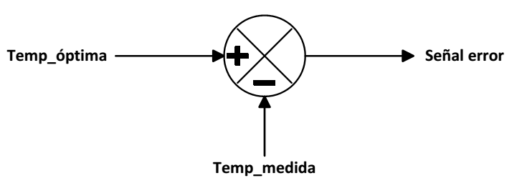
02
ARQUITECTURA DEL ACTUADOR
2. Bloque de comparación
Calcula la diferencia entre la temperatura óptima y la temperatura de la sala, usando un restador.

Slide 9
02
ARQUITECTURA DEL ACTUADOR
3. Bloque de control
Genera la señal de control, aplicando un algoritmo o política de control sobre la señal de control.
El diseño e implementación del controlador consta de varias etapas:
1. Caracterización de la planta a controlar
Realización de experimentos.
Estimación de la función de transferencia.
2. Diseño del controlador en tiempo continuo
Ajuste de los parámetros
Conseguir una respuesta que cumpla los requisitos deseados
3. Discretización del controlador
Discretización de cada componente.
Garantizar que conserva las mismas propiedades que en tiempo continuo.

Slide 10
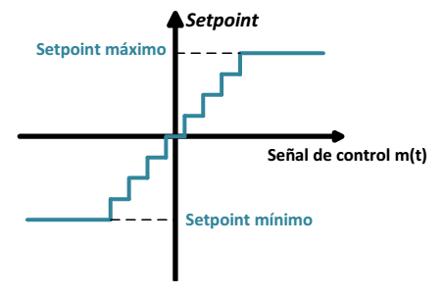
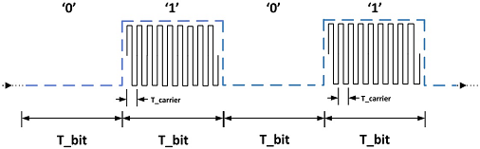
02
ARQUITECTURA DEL ACTUADOR
4. Bloque generación del comando
Selecciona el setpoint a partir de la señal de control y el rango de valores del sistema de refrigeración.
Escoge el comando asociado al setpoint.
Modula dicho comando y lo pasa al bloque de transmisión.

Slide 11
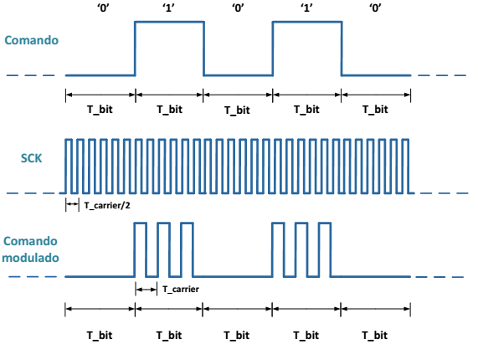
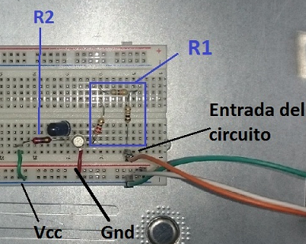
02
ARQUITECTURA DEL ACTUADOR
5. Bloque de transmisión
Genera una señal eléctrica y la transmite al circuito de infrarrojos.
El circuito convierte la señal eléctrica en una señal de infrarrojos y la transmite al sistema de refrigeración.

Slide 12
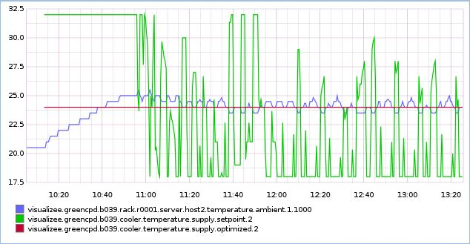
03
TEST Y RESULTADOS
1º tipo de experimento
Incrementos elevados de la temperatura (al menos 3˚C).
Incremento de temperatura de 20,5˚C a 24˚C

Slide 13
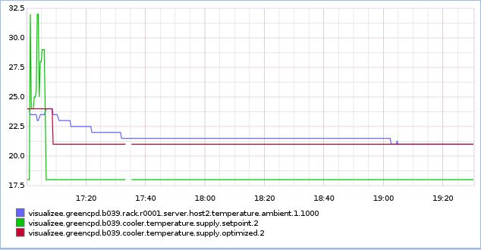
03
TEST Y RESULTADOS
2º tipo de experimento
Descensos elevados de la temperatura (al menos 3˚C).
Descenso de temperatura de 24˚C a 21˚C

Slide 14
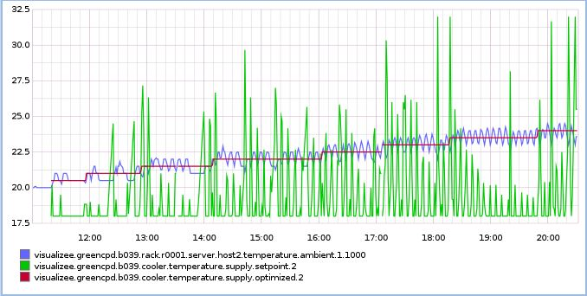
03
TEST Y RESULTADOS
3º tipo de experimento
Incrementos pequeños de la temperatura (en saltos de 0,5˚C).
Incremento de temperatura de 20˚C a 24˚C en saltos de 0,5˚C

Slide 15
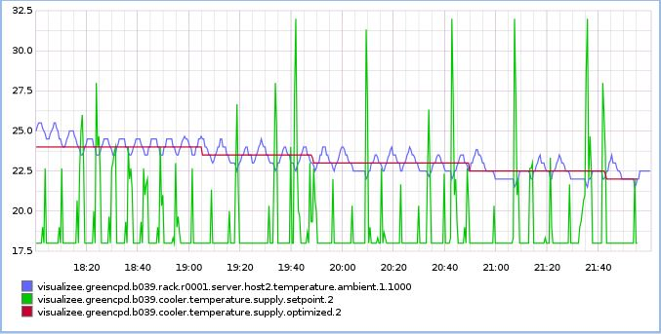
03
TEST Y RESULTADOS
4º tipo de experimento
Descensos pequeños de la temperatura (en saltos de 0,5˚C).
Descenso de temperatura de 24˚C a 22˚C en saltos de 0,5˚C

Slide 16
04
CONCLUSIONES Y LÍNEAS FUTURAS
Resumen del trabajo realizado
Análisis del problema y definición de la arquitectura del actuador.
Diseño teórico del controlador PID para tiempo continuo y discretización. Simulación en Matlab.
Implementación en C para un sistema empotrado de escasos recursos.
Optimización de la implementación (cuantificación y modulación con SPI).
Pruebas exhaustivas en un entorno real.

Slide 17
04
CONCLUSIONES Y LÍNEAS FUTURAS
Conclusiones
El actuador diseñado es capaz de controlar la temperatura.
El actuador responde a variaciones de temperatura, tanto pequeñas como grandes.
El actuador presenta un diseño sencillo y modulable que hace que sea adaptable a otros centros de datos.
Líneas futuras
Diseñar el hardware propio del actuador.
Analizar el posible uso de otras políticas de control y optimizar el controlador PID ya implementado.
Extender el sistema a otras unidades de refrigeración.

Slide 18
PREGUNTAS
¿?

